Slide 3
[9국(일사)05-01] 법의 의미와 특성을 이해하고, 사례 분석을 통해 법의 목적을 탐구한다.
[9국(일사)05-02] 규율하는 생활 영역 중심으로 법을 공법, 사법, 사회법으로 구분하고,
사례분석을 통해 각 영역의 특징을 탐구한다.
[9기가02-08] 성적 의사 결정의 중요성을 이해하고, 성폭력의 원인과 영향을 개인 및
사회적 차원에서 분석하여 예방 및 대처 방안을 탐색한다.
Notes:
[학습목표]
1. 디지털 성폭력의 유형을 설명할 수 있다.
2. 디지털 공간에서 성폭력 범죄 행위를 일어나기 쉽게 만드는 디지털 미디어의 특성을 파악할 수 있다.
3. 온라인 그루밍의 단계를 설명할 수 있다.

Slide 4
이런 경험 있나요?

Slide 5
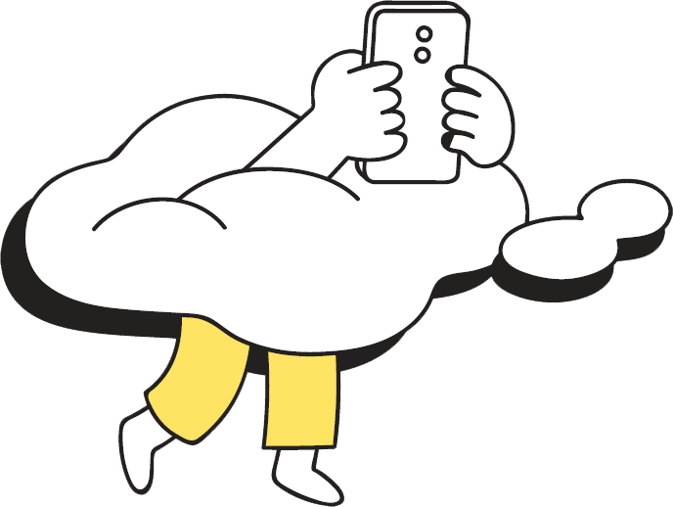
이런 경험 있나요?
디지털 미디어를 이용하다 성적인 말을 들은 경험이 있나요?
이런 경험들의
공통점은 무엇일까요?
원하지 않게
찍힌 사진을
친구가 다른 곳에
공유한 적이 있나요?
원하지 않는 사진이 찍힌
경험이 있나요?
Notes:
[교수지도안]
* 수업열기(이런 경험 있나요?)
디지털 성폭력과 관련한 각자의 간접 경험을 공유해보는 활동입니다.
원하지 않는 사진이 찍힌 경우가 있는지, 원치 않게 찍힌 사진이 다른 곳에 공유된 경험이 있는지, 내 정보가 원치 않는 곳에 유출된 적이 있는지 질문하고, 그 외에도 디지털 미디어와 관련하여 원치 않는 상황이 일어났던 적이 있는지 이야기해보도록 합니다.
위에서 이야기했던 경험들의 공통점이 무엇인지 이야기해보도록 합니다.
[수업진행 TIP]
‘디지털 성폭력’, ‘디지털 미디어를 이용했음’, ‘범죄’ 등 다양한 답변이 나올 수 있습니다. 어떤 답변이 나오더라도 틀렸다고 하지 않고 학생들이 자유롭게 자신의 경험을 이야기할 수 있도록 합니다.

Slide 6
디지털
성폭력이란?

Slide 7
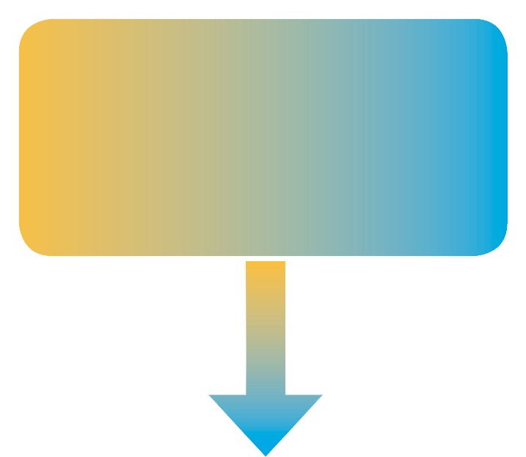
디지털 성폭력이란?
#성폭력
디지털 성폭력 이란?
상대방의 의사에 반하여
이루어지는 성적인 말과 행동
상대의 성적 자기 결정권을
침해하는 모든 행위
Notes:
[교수지도안]
* 활동 1(디지털 성폭력이란?)
디지털 성폭력을 이해하는 활동입니다. 디지털 성폭력이라는 단어를 디지털과 성폭력으로 나누어 디지털 성폭력은 기존에 존재했던 성폭력이 디지털 환경에서 일어난 것이라는 사실을 이해하도록 합니다.
성폭력이란, 상대방의 의사에 반하여 이루어지는 성적인 말과 행동으로, 상대의 권리를 침해하는 모든 행위를 의미합니다.
진정한 의미의 동의는 상대방이 자유로운 결정을 할 수 있는 상황에서 충분한 고민 끝에 이루어져야 합니다. 동의는 언제든지 철회할 수 있고, 동의의 범위를 설정하거나 조건을 부가하는 것이 가능해야 합니다. 이는 우리 모두의 자유이자 권리입니다.

Slide 8
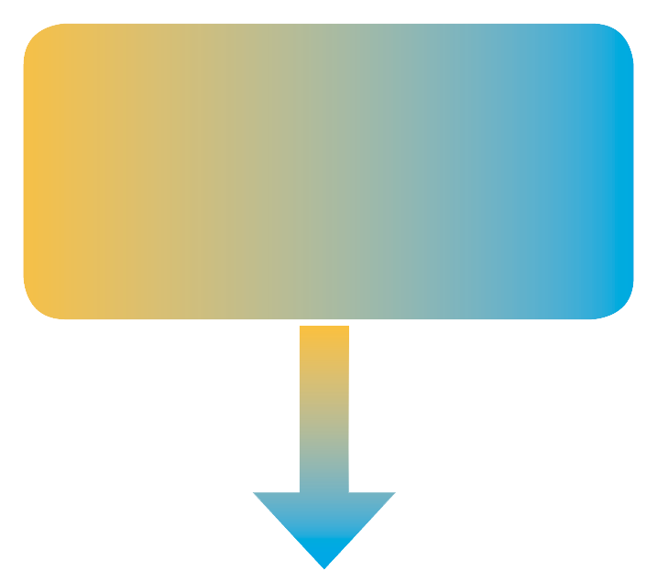
디지털 성폭력이란?
#디지털
디지털 성폭력이란?
익명성
비대면성
전파성
정보의 지속성
Notes:
[교수지도안]
* 활동 1(디지털 성폭력이란?)
디지털 성폭력을 이해하는 활동입니다.
디지털 미디어 환경은 광범위한 익명성이 보장되고, 정보의 복제/전파가 신속하며, 한 번 유포된 정보를 완전히 삭제하는 것은 사실상 불가능하다는 특징을 가지고 있습니다. 익명성이 보장되는 디지털 미디어 세계에서는 사이버 범죄를 저질러도 안전할 것이라는 믿음이 존재하여, 디지털 성폭력에 가담하는 비율이 높아지게 하기도 합니다.
디지털 미디어 환경의 비대면성은 상대방이 이미지로만 존재하기 때문에 실존하는 피해자에 대해 상상하지 못하고, 피해자의 피해를 인식하지 못하기도 합니다.
인터넷 공간에 공개된 정보는 유포되는 경로를 확인하거나 통제하기 어렵습니다. 이러한 전파성으로 인해, 피해자의 정보가 온라인 공간에 다양한 형태로 존재할 확률이 높아집니다. 한 번 유포된 정보는 완전히 삭제가 불가능하기 때문에 다양한 형태로 유포된 정보가 아주 오랜 기간 존재하게 되어 피해자들의 피해를 가중시키는 요인이 되고 있습니다.

Slide 9
디지털 성폭력이란?
#디지털_성폭력
디지털 성폭력 이란?
디지털 공간을 배경으로 상대방의 의사에
반하여 이루어지는 성적인 말과 행동
법에는 뭐라고
쓰여 있을까요?
피해자의 명시적/묵시적 의사에 반하여
피해자의 사생활이 담긴 정보, 영상 등을 제작/유포하여,
피해자의 성적 자기 결정권을 침해하는 범죄
출처 : 성폭력범죄의 처벌 등에 관한 특례법 제14조(카메라 등을 이용한 촬영)
Notes:
[교수지도안]
*활동 1(디지털 성폭력이란?)
디지털 성폭력은 디지털 공간의 특성을 기반으로 상대방의 의사에 반하여 이루어지는 성적인 말과 행동 모두를 의미합니다. 즉, 디지털 공간에서 언어와 이미지를 이용한 성적 괴롭힘 행위, 강요, 협박 등 모든 형태의 범죄행위를 말합니다.
동의 없는 촬영 뿐 아니라 나이나 지위 등을 이용한 강압적인 분위기, 상황을 조장하여 동의할 수밖에 없는 상황을 만드는 것도 디지털 성폭력에 포함된다는 것을 알도록 합니다. 또한 촬영 당시에는 동의했더라도 유포에 대해 어떠한 동의도 얻지 못한 촬영물의 무단 유포는 디지털 성폭력에 해당됩니다. 이러한 이유로 인터넷에 이미 유포되어 있는 불법 성영상물을 유포, 저장, 소지, 시청하는 행위 역시 디지털 성폭력 가해에 속하며, 법적으로 처벌받을 수 있는 행위입니다.
[참고 자료]
- 성폭력범죄의 처벌 등에 관한 특례법 제14조(카메라 등을 이용한 촬영)

Slide 10
디지털 성폭력이란?
#디지털_성폭력 #유형
공공장소에서 불법촬영 후 게시
· 공공장소 등에서 다른 사람의 신체를 몰래 찍어 온라인 공간에 유포
· 합의하에 성적 영상을 촬영하였으나 동의 없이 온라인 공간에 유포
· 동의 없이 성행위 영상을 촬영 후 유포
성적 촬영물 비동의 유포
· 성착취를 수월하게 하고 범죄의 폭로를 막으려고 대인관계 및 사회적 환경이 취약한 대상에게 다양한 통제 및 조종 기술을 사용하는 것
· 주로 아동청소년을 대상으로 일어남
디지털그루밍
디지털 성범죄
사례
사이버 공간 내 성적 괴롭힘
· 단톡방 내 성희롱 / 온라인 커뮤니티 내 성적 명예훼손
· 게임 내 성적 모욕 / 명예훼손성 성적 명의 및 사진 도용
유포 협박
· 괴롭힘 등의 목적을 이루기 위해 성적 촬영물을 유포하겠다고 협박
재유포 및 제3자 유포
· 최초 유포 이후 원유포자, 혹은 제3자에 의해 2차 유포
사진 성적 합성 후 게시
· 당사자의 동의 없이 사진을 합성하여 성적으로 이용
출처 : <중학생 디지털 성범죄 예방교육>(한국양성평등교육진흥원, 2019)
Notes:
[교수지도안]
* 활동 1(디지털 성폭력이란?)
디지털 성폭력의 유형을 이해하는 활동입니다.
디지털 성폭력의 유형과 사례를 함께 읽어보고, 앞서 이야기 나누었던 디지털 성폭력의 유형과 얼마나 같고 다른지, 몰랐던 유형에는 어떤 것들이 있는지 이야기해봅니다.
[자료 출처]
- 중학생 디지털성범죄 예방교육(한국양성평등교육진흥원, 2019)

Slide 11
디지털 성폭력이란?
#디지털_성폭력 #피해_현황
디지털 성범죄 현황
- 디지털 성범죄 영상물 유통사레 적발 4,584건(2018.7.31. 방송통신위원회)
- 카메라 등을 이용 불법촬영 범죄 현황 (’12)2,400건 → (’13)4,823건 → (’14)6,623건 → (’15)7,623건 → (’16)5,185건 → (’17)6,470건
- 2019년 디지털 성범죄 피해자 지원보고서 발표(2019.12.30. 여성가족부) 삭제건수 2018년보다 2배 이상 늘고, 피해자는 여성 1,695명(87.6%), 남성 241명(12.4%)
* 기타 : 스토킹, 성폭력, 데이트폭력 등 기타 폭력
** 피해자 A가 유포 피해를 여러 번 입어도 1건으로 보며, 유포와 유포협박으로 각각 피해를 입을 경우는 각 1건으로 집계함
출처 : <디지털 성범죄>(대한민국 정책 브리핑, 2020.4.24)
Notes:
[교수지도안]
* 활동 1(디지털 성폭력이란?)
위 그림은 디지털 성범죄 피해 유형별 현황을 보여주고 있습니다. 표를 보면 카메라 등을 이용한 불법촬영의 범죄 현황은 점차 증가한 것을 알 수 있습니다.
증가한 원인이 무엇인지 질문합니다. 학생들이 불법촬영물의 문제가 무엇인지를 명확하게 이해할 수 있도록 지도합니다.
[자료 출처]
- 디지털 성범죄(대한민국 정책 브리핑, 2020.4.24.) : https://www.korea.kr/special/policyCurationView.do?newsId=148853543#L3
[참고자료]
- 여성폭력 검찰 통계분석: 디지털 성폭력 범죄, 성폭력 무고죄를 중심으로 (한국여성정책연구원, 2019)

Slide 12
온라인 그루밍이란?

Slide 13
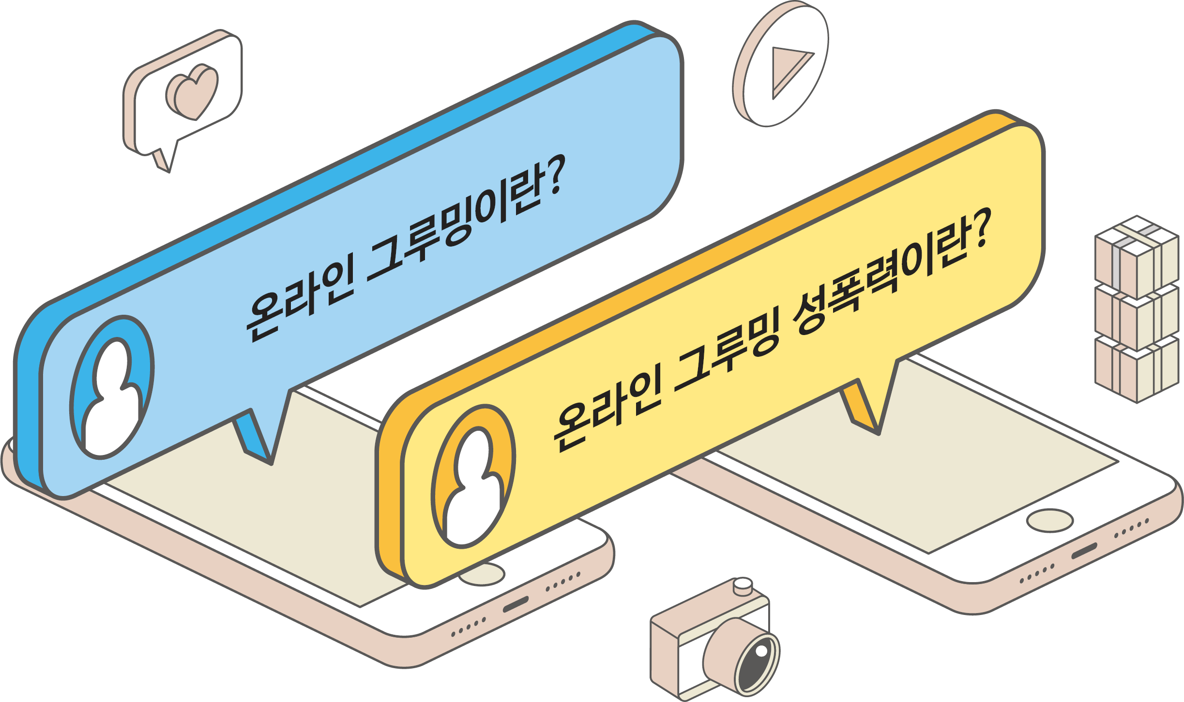
온라인 그루밍이란?
Notes:
[교수지도안]
* 활동 2(온라인 그루밍이란?)
온라인 그루밍에 대해 이해하는 활동입니다.
온라인 그루밍은 범죄자가 성적인 학대를 목적으로, 아동․청소년을 유인하여 신뢰를 얻어내기 위해 상호작용하며 관심사와 취미를 공유하고, 이들에게 정신적 지지와 공감을 제공하는 과정을 의미합니다. 피해 아동이 가해자의 성적인 접근 의도를 아는 것과는 무관하게 피해 아동을 성적 행동 또는 대화에 참여하도록 유혹 또는 유인하는 온라인 행동이며, 성적 접촉을 위한 준비 행위라고 볼 수 있습니다.

Slide 14
온라인 그루밍이란?
온라인 그루밍 성폭력의 6 단계
피해자 고르기
피해자의 신뢰 얻기
욕구 충족시켜주기
통제 유지하기
관계를 성적으로 만들기
고립시키기
출처 : <아동/청소년 대상 성범죄 그루밍 판례분석>(한숙희, 정희진, 조아미, 2020)
Notes:
[교수지도안]
* 활동 2(온라인 그루밍이란?)
온라인 그루밍 단계를 알아보는 활동입니다.
온라인 그루밍 성폭력의 6단계를 함께 살펴봅니다.
1) 피해자 고르기:피해자의 취약점을 파악함
2) 피해자의 신뢰 얻기:피해자가 필요한 것이 무엇인지 정보를 수집하면서 신뢰를 얻는 단계. 힘이 있는 사람이 내가 도와줄게 하며 신뢰를 쌓는 단계
3) 욕구 충족시켜주기:욕구를 조금씩 들어주는 단계. 선물을 주는 등 특별한 관계를 형성하는 단계. 이 단계에서 가해자를 향한 무한한 신뢰를 가지게 됨
4) 고립시키기:보호자와 떨어지는 상황을 만들어 주위로부터 고립시키는 단계. 고립시킨 후 의존성을 극대화하게 만듦
5) 관계를 성적으로 만들기:경계선이 모호한 성적 접촉을 시도하기 시작. 성적 접촉이 이루어지고, 비밀이 생기면서 사회적으로 완전히 고립되어 버리는 단계
6) 통제 유지하기:‘주변에 알리겠다’ 등 협박 회유로 성적인 관계를 유지해 나감
[자료 출처]
- 아동․청소년 대상 성범죄 그루밍(Grooming, 길들이기) 판례분석 (한숙희, 정희진, 조아미, 2020)

Slide 15
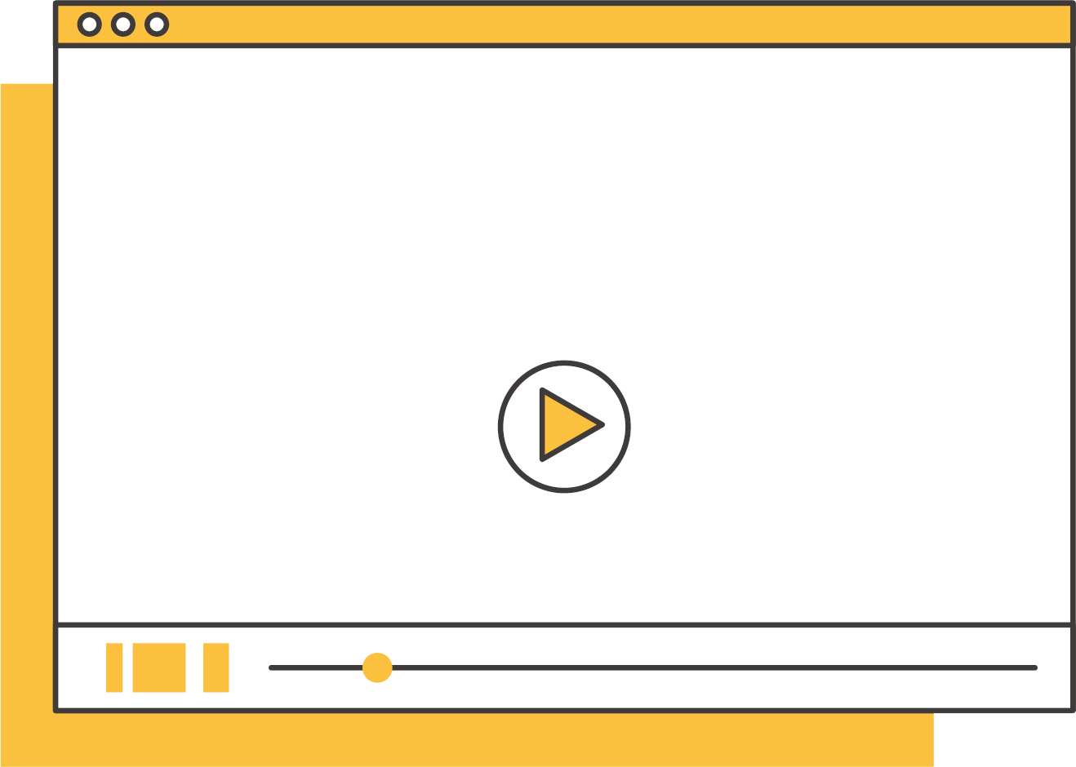
온라인 그루밍이란?
활동지 1
영상을 보고, 영상 속 '그'의
행동이 온라인 그루밍 성폭력의 6단계 중 어디에 해당하는지
적어봅시다
어떻게 해야 할까요?
영상 속 '아리'는 어떻게
해야 할까요?
출처 : <그루밍 이야기>(탁틴내일, 2020.5.18.)
Notes:
[교수지도안]
* 활동 2(온라인 그루밍이란?)
온라인 그루밍 성폭력의 단계를 이해하고, 온라인 그루밍의 대응법에 대해 알아보는 활동입니다.
영상을 시청하며, 영상에 등장하는 ‘그’의 행동이 온라인 그루밍 성폭력의 6단계 중 어디에 해당하는지 적어보도록 합니다.
영상을 시청한 후, ‘아리’는 어떻게 해야 할지 모둠별로 이야기 나누어 봅니다.
온라인 그루밍 피해를 겪었을 때, 부모님이나 선생님 등 가까운 어른이나 상담기관(온서울세이프, 헬프콜, 십대여성인권센터 등)에 상담을 요청할 수 있다는 것을 알려줍니다.
[자료 출처]
- 그루밍 이야기(탁틴내일, 2020.5.18.) : https://youtu.be/1-dG4UUCDNg
[활동지 1]

Slide 16
디지털 성폭력의
공범이 되지 마세요

Slide 17
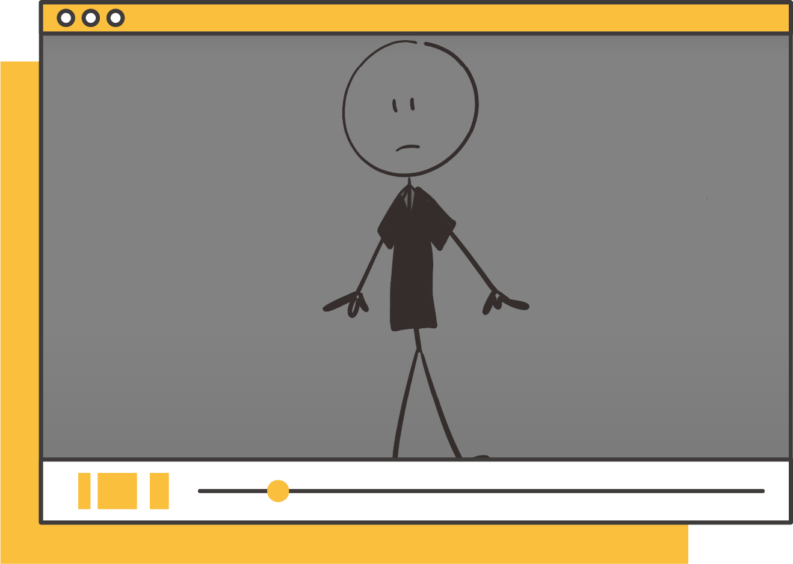
디지털 성폭력의 공범이 되지 마세요
활동지 2
다른 범죄에 비해 성폭력은
피해자의 행실을 문제 삼는
경우가 많습니다
제임스가 죽었대
영상을 보고, 피해를 피해자의 특징과 연결 짓는 것의 문제를 생각해봅시다
출처 : <제임스가 죽었대>(한국양성평등교육진흥원, 2017.7.19.)
Notes:
[교수지도안]
* 수업 마무리(디지털 성폭력의 공범이 되지 마세요)
성폭력 피해자가 자신의 피해 사실을 알리기 위해서는 사회 구성원 모두의 인식 변화가 필요하다는 것을 강조하기 위한 활동입니다.
다른 범죄에 비해 성폭력은 피해자의 행실을 문제 삼는 경우가 많습니다. 피해자가 돈을 목적으로 가해자와 접촉했다던지, 피해자가 아동청소년에게 권장되지 않는 채팅 앱, 게임을 했다는 이유로 피해자가 잘못했다는 사람들도 있습니다. 영상을 시청하고, 각자 생각을 공유해보고, 성폭력 피해자가 피해 사실을 알리기 위해서는 우리 모두의 인식 변화가 필요함을 강조합니다.
[자료 출처]
- 제임스가 죽었대(젠더온, 2017.7.19.) : https://youtu.be/j7pZeZAaDss
[활동지 2]

Slide 18
디지털 성폭력의 공범이 되지 마세요
“지난 1월 ‘박사방’에 입장해 “난 절대 잡히지 않는다” 자신”
“나는 절대 안 잡힌다”던 ‘n번방’ 창시자 ‘갓갓’ 구속
디지털 지문을 이용한
아동청소년 성착취물 수사
나는 절대로
잡히지 않아
“반드시 흔적이 남는다”
출처 : <영남일보>(2020.5.11.), <서울신문>(2020.5.12.)
Notes:
[교수지도안]
* 수업 마무리(디지털 성폭력의 공범이 되지 마세요)
범죄자들은 익명성에 기대어 범죄를 저지르고, 일상생활에서는 절대로 하지 못할 일들을 디지털 환경에 숨어 자신은 잡히지 않을 것이라 자신하는 경우가 많습니다. 그러나 범죄자들만 기술을 익히는 것은 아니며, 디지털 지문 기법 등 각종 사이버 범죄 관련 기법들이 개발되고 있습니다. 우리나라 경찰은 텔레그램 성착취 사건을 계기로 수사․국제공조․디지털 포렌식 전문가들로 구성된 특별수사단을 운영하고 있습니다. 범죄자들이 수사망을 피하기 위해 추적이 어려운 해외사이트를 주로 이용하는 것에 대비하여 인터폴, 미국연방수사국과의 국제형사사법공조뿐 아니라 해외 기관․단체와의 협력 또한 강화하고 있습니다. 익명성은 범죄를 숨겨주지 않습니다. 범죄는 반드시 흔적을 남깁니다.
불법촬영물을 찍거나 퍼트리는 것은 문제라고 생각하지만, 해당 영상물 내용을 모르고 다운로드를 받는 것이 범죄인지, 그리고 보는 것은 왜 범죄인지에 대해서 궁금해 하는 경우가 있습니다. 과거 우리나라의 법은 아동․청소년이 대상이 아닌 불법촬영물의 시청을 처벌하지 않았으나, 2020.5.19. 법률이 개정되면서 성인을 대상으로 한 불법촬영물의 소지․구입․저장․시청도 처벌할 수 있게 되었습니다. 불법촬영물의 소지․구입․저장․시청 역시 불법촬영물을 소비하는 행위로, 불법촬영물의 제작․유포를 촉진하는 범죄 행위입니다.
불법촬영물의 시청과 유포는 피해경험자의 피해를 더하는 일이라는 점을 생각해야 합니다. 자신의 의사와 상관없이 신체 이미지가 유포되는 불법촬영 관련 범죄의 성격을 고려할 때, 이를 타인이 보는 것 자체가 피해경험자에게는 한 번 더 피해를 경험하게 하는 일이 되기 때문입니다.
누군가 나에게 개인적으로 혹은 단체로 볼 수 있는 온라인 공간에서 ‘야동’의 링크나 성적 사진, 불법촬영물로 추측되는 영상물을 보내온다면 어떻게 하는 것이 좋을지 이야기 해보도록 합니다.
[자료 출처]
- 체포된 ‘갓갓’ 지난1월 ‘박사방’에 입장해 “난 절대 잡히지 않는다” 자신 (영남일보, 2020.5.11.) : https://www.yeongnam.com/web/view.php?key=20200511010001284
- “나는 절대 안잡힌다”던 ‘n번방’ 창시자 ‘갓갓’ 구속 (서울신문, 2020.5.12.) : https://www.seoul.co.kr/news/newsView.php?id=20200512500186&wlog_tag3=naver

Slide 19
발행연도 2020년
동영상 | <당신은 디지털 성폭력의 가해자가 되겠습니까?>(세바시 강연, 2016)
동영상 | <디지털 성범죄 당신은 가해자입니까, 피해자입니까>(EBSDocumentary, 2019)
동영상 | <디지털성폭력 N년차 피해자가 신분세탁을 선택한 이유>(씨리얼, 2020)

